Slide 1
topaze
LA FONCTIONNALITE WORKFLOW DANS PLATINE
TRANSFERT D’ACTIVITES DU Back Office TITRES CEGEE VERS EUROTITRES
Heure du Jeudi du 28 novembre 2019

Slide 2

Sommaire
CONTEXTE
La prestation TOPAZE
Le périmètre
Les activités hors périmètre
Un nouvel outil
Les processus qui changent
Synthèse des impacts agence
Prise en main du workflow
Vidéo
Annexe
TOPAZE C’EST QUOI?
WORKFLOW PLATINE
LES IMPACTS AGENCE

Slide 3
SOMMAIRE
Contexte
TOPAZE C’EST QUOI?
LE WORKFLOW PLATINE
Les changements en agence

Slide 4
Contexte
L’ ACTIVITÉ TITRES EN CEGEE
Cette activité a vu sur ces dernières années ses volumes chuter en moyenne de plus de 60% tant sur les flux que sur les stocks. Les causes sont multiples :
  Une réorientation de la collecte des réseaux vers l’Assurance Vie et produits d’épargne bilancielle au détriment des OPC
  (Organisme de Placements Collectifs sur Valeur Mobilière)
  Une aversion des clients particuliers au risque et à la volatilité des marchés
  La complexification croissante et alourdissement de la réglementation
  De faibles performances des produits sécurisés en raison de la persistance de taux d’intérêt très bas (SICAV monétaires, fonds garantis)
  Un environnement fiscal peu favorable ces dernières années

Slide 5
SOMMAIRE
Contexte
TOPAZE C’EST QUOI?
LE WORKFLOW PLATINE
Les changements en agence

Slide 6

Topaze C’ET QUOI?
LA PRESTATION TOPAZE
Topaze est une offre de middle office et d’assistance aux agences sur le métier des instruments financiers .
Elle vise, en élargissant l’offre historique d’EuroTitres à :
  Assurer la prise en charge, par les équipes EuroTitres,
  des travaux actuellement réalisés par le back-office Titres
  Apporter au réseau l’assistance nécessaire concernant les opérations sur instruments financiers
  Réduire l’exposition des établissements aux Risques Opérationnels, liée notamment au manque de pratique de l'activité titres et au renforcement de la règlementation
  Maintenir une expertise à même de répondre aux attentes des établissements, de leurs clients et des régulateurs
  Optimiser les coûts par une mutualisation des charges
Topaze Agence
couvre les principales opérations traitées par les services Titres des
établissements ainsi que l’assistance aux réseaux et aux services centraux sur tout sujet
lié aux opérations sur instruments financiers.

Slide 7
Topaze C’EST QUOI?
LA PRESTATION TOPAZE ET SES AVANTAGES
  Accès direct au prestataire EuroTitres, via le workflow Platine, pour la gestion des actes complexes ou non disponibles en agence
RAPIDITE
EXPERTISE
SIMPLIFICATION
EXPERIENCE
QUALITE ET MAITRISE DU RISQUE
  Prestation proposée en réponse au ralentissement de l'activité titres et à la diminution de la qualité de service / augmentation du risque opérationnel dans les établissements
  Assistance titres assurée en direct par des spécialistes de la gestion des titres côté EuroTitres
TOPAZE
  Prestation nationale utilisée depuis 2013 par plusieurs CE et BP (10 CE et 8 BP à fin 2017)
  Certaines tâches, comme la saisie des retours sur OST sont prises en charge directement par EuroTitres

Slide 8
Topaze C’EST QUOI?
LE PÉRIMÈTRE
Assistance Réseau
Outils
Métier
Ordres (bourse, OPC, OST)
Transferts
Mise à jour du PAMP (Prix d’acquisition moyen pondéré)
Nantissements / Mainlevées
Régularisations
Clôtures de PEA
Conversions de titres
Opérations
Services Experts
Gestion de la documentation fiscale
Titres non cotés
OST à délai court
Relance OST pour les clients importants
Recherches Titres
Rachats dérogatoires de PS
Contrôles
Contrôle des souscriptions sur le marché primaire

Slide 9
Topaze C’EST QUOI?
Les activités hors périmètre
Les activités conservées au sein du département collecte et placement
Utilisation PLATINE AGENCE
  La saisie des Ordres de Bourse et OPC dans la délégation du point de vente (y compris les produits de campagne comme les EMTN souscrits par Banque Privée)
  Les ouvertures de CTO et de PEA
  L’activité Parts Sociales (souscription, ouverture de compte 37/34…) sauf les rachats dérogatoires
  Les clôtures de PEA et CTO hors virements de titres
  Les retraits partiels espèces sur PEA
  Souscriptions produits de défiscalisation
  Historique titres et gestion or : maintien du circuit MyFlow
  TFA / IFU / Gestion sous mandat (GSM)
  Contrôles défiscalisation (FIP/FCPI/Sofica)
  Récupération fiscale (Suisse, Allemagne etc.)
  Déclarations IRS et EAI
  Documentation fiscale pour les clients entreprises
  Suivi des états de contrôle de l’activité (FSKA etc…), une partie des états Geide reste (notamment rejet des paiements coupon)
  Recettage et validation des flux pour les DDG (Droits de garde), les RMT (Relevés Mouvement titres) les RP (Relevés Portefeuille) les Relevés BEE et les frais ex-post
  SCPI
  Gestion du MAD (siège)
  Les Parts Sociales (arrêtés des comptes + réinvestissement des intérêts + paiement des intérêts aux collectivités + souscriptions >50K€ via Myflow agences)

Slide 10
SOMMAIRE
Contexte
TOPAZE C’EST QUOI?
LE WORKFLOW PLATINE
Les changements en agence

Slide 11

LE WORKFLOW PLATINE
UN NOUVEL OUTIL
Utilisation du workflow Platine au lieu de MyFlow pour:
Ordres étrangers, Ordres non saisissables par le Réseau (après essai dans Platine)
  Instructions sur OST
  Titres non cotés : acquisitions, cessions, dividendes, valorisations…
  Conversion de titres (nominatifs, administrés ou purs)
  Mises à jour des Prix d’Acquisition Moyens Pondérés hors successions
  Rachats dérogatoires de parts sociales
  Transferts/virements CTO/PEA, Compte à compte PEA vers compte support PS, nantissements / mainlevées
  Régularisations (erreurs agence)
  Demandes d’information hors réclamations

Slide 12


LE WORKFLOW PLATINE les processus qui changent
Les transferts de compte
Les transferts ENTRANTS ET sortants
Les transferts sortants PEA
    Les demandes de transferts entrants et sortants seront désormais à initier via le workflow Platine au niveau de l’agence : plus aucun dossier ne doit remonter au siège.
Si présence de parts sociales, saisir également un rachat dérogatoire de parts sociales
Prise de frais pour transferts sortants
par EuroTitres, si le solde du compte le permet.
Les Transferts inter Caisses
Transferts sortant et contentieux
Ils sont tirés par la caisse « gagnante ». L’agence « perdante » sera informée par EuroTitres mais sans lui demander son accord (à ce jour, pour les transferts sortants, le caisse « gagnante » envoi par mail la demande de transfert qui est saisie par la caisse « perdante ». Pas de demande d’accord entre CE).
EuroTitres ne contrôle pas que le client est en contentieux avant de traiter le transfert sortant (à ce jour le contrôle est fait par le service titre), le service contentieux devra être contacté avant de demander le transfert.
Notes:
TRANSFERTS INTER CAISSE = ou différent de INTER CAISSES (CEGEE?)

Slide 13
LE WORKFLOW PLATINE les processus qui changent
    Ils seront saisis dans le workflow et soumis à validation en fonction du schéma délégataire proposé:
    Rachat dérogatoire statutaire → validation DA (RM pour la BDR)
    Rachat dérogatoire exceptionnel → validation DR (directeur CAF et directeur de marché pour la BDR) (cf. tableau en annexe)
    Déroulement de la saisie:
    Ouvrir l’un ou l’autre des actes de gestion
      Motifs statutaires:
      - Licenciement
      - Départs en retraite ou pré-retraite
      - Invalidité
      - Divorce du sociétaire
      - Redressement judiciaire
      - Liquidation/dissolution
      - Rattachement du sociétaire à un autre foyer fiscal
      - Transfert à l’étranger du domicile du sociétaire
      - Transfert ou clôture du PEA
      - Déménagement en dehors de la zone d’influence
      Tous les autres motifs sont qualifiés d’exceptionnels
    Sélectionner ensuite le motif dérogatoire parmi l’ensemble des motifs (statutaires et autres motifs)
    Enfin, choisir dans la liste nominative des décideurs réseaux le nom de la personne qui doit valider selon le schéma délégataire
 | LES PARTS SOCIALES
 | RACHATS
 | .
    Pour les rachats dérogatoires en cas de décès: toujours s’adresser au service succession.

Slide 14
LE WORKFLOW PLATINE les processus qui changent
 | LES PARTS SOCIALES
 | REGULARISATIONS & TRANSFERTS
 | .
Demande régularisation :
    A ce jour en caisse une demande Myflow validée par DR et traitée par le Service Epargne (PS et bourse).
    Désormais, Il faudra créer 2 actes de gestion dans le workflow :
          pour les régularisations PS avec validation DA
          pour les régularisations bourse avec validation correspondant titre (accord par mail du DR à joindre à la prestation en fichier pdf)
les transferts sortants inter caisse pour parts sociales: EuroTitres propose de réaliser un rachat dérogatoire d’office s’il reste moins de 50 PS sur le compte lors d’un transfert sortant.
TRANSFERTS SORTANTS : Faire signer un rachat dérogatoire pour un transfert autre CE et plus de 50 parts
Les souscriptions de PSO de + de 50k€ ainsi que les demandes de recherches >10 ans resteront en prestations Myflow pour traitement par le back office titres

Slide 15

LE WORKFLOW PLATINE les processus qui changent
Transmission des ordres
L’agence devra transmettre à EuroTitres :
    Les ordres sur bourse étrangère non saisissable sous platine bourse : faire un essai de saisie avant toute demande
    Les ordres dont le montant est supérieur au plafond autorisé (en agence) soit 50 000 € pour la bourse et 760 000 € pour OPC .
Forçages des ordres
Les règles de forçage d’Eurotitres sont celles appliquées aujourd’hui par le service titres de la caisse
  Vente : Aucun forçage n’est accepté si la position en titres est insuffisante
  Achat : Provision espèces insuffisante lors d’un achat
    Aucun forçage n’est directement réalisé, l’ordre est rejeté auprès du demandeur et du Correspondant Titres
    Le forçage est exceptionnellement accepté lorsque la demande initialement rejetée auprès du Correspondant Titres est validée par ce dernier
    Cas particulier, EuroTitres sollicite une autorisation de forçage permanente pour la saisie des réponses d’OST dont le règlement livraison est réalisé au terme du délai prévu pour l’OST
Les ordres de bourse
arbitrage sur des COMPTES nantiS
Actuellement, c’est un virement du compte nanti sur le compte libre et la vente est effectuée par l’agence : désormais,
il s’agira d’une vente et d’un achat sur le compte nanti effectué par Eurotitres (bordereau à compléter)

Slide 16




LE WORKFLOW PLATINE les processus qui changent
OPC COMPLEXE ET Défiscalisation
MAINLEVEE DE NANTISSEMENT
OST
En 2019, les souscriptions avec frais minorés sont saisies par l’équipe Titres sur demande Myflow du réseau. A compter de 2020, un nouveau processus en cours de validation sera mis en œuvre.
Aujourd’hui le schéma de validation est similaire via le workflow platine
2 circuits de validation
Validation du service crédit lorsqu’il y a maintien de l’encours actuel de crédit
Validation du directeur d’Agence (ou de CAF, ou autre marché) pour les autres cas (encours à 0 ou contre le remboursement à concurrence de la valeur nette libérée) en fonction du schéma délégataire
  Informations sur la boite aux lettres générique de l’agence sur les OST à délai court et sur les clients sensibles n’ayant pas répondu 7 jours avant la fin de l’OST.
  Réponses d’OST par Eurotitres (enveloppe T) Si le client se déplace en agence son OST sera sera à traiter en direct par l’agence.

Slide 17
SOMMAIRE
Contexte
TOPAZE C’EST QUOI?
LE WORKFLOW PLATINE
Les changements en agence

Slide 18
LE WORKFLOW PLATINE
SYNTHESE Des changements en agence
En remplacement de
MyAssistance et du
service
épargne, vous aurez
accès à
l’assistance
téléphonique du
lundi au vendredi de
8h30 à 18h au
09.69.36.10.41
et par
la prestation Platine
« demandes
d’informations
assistance »
  L’utilisation du workflow platine
  Transferts: traités en direct via le workflow
  Nouveaux circuits pour les rachats dérogatoires de parts sociales, (avec validation DA ou DR selon le cas métier)
  L’assistance

Slide 19
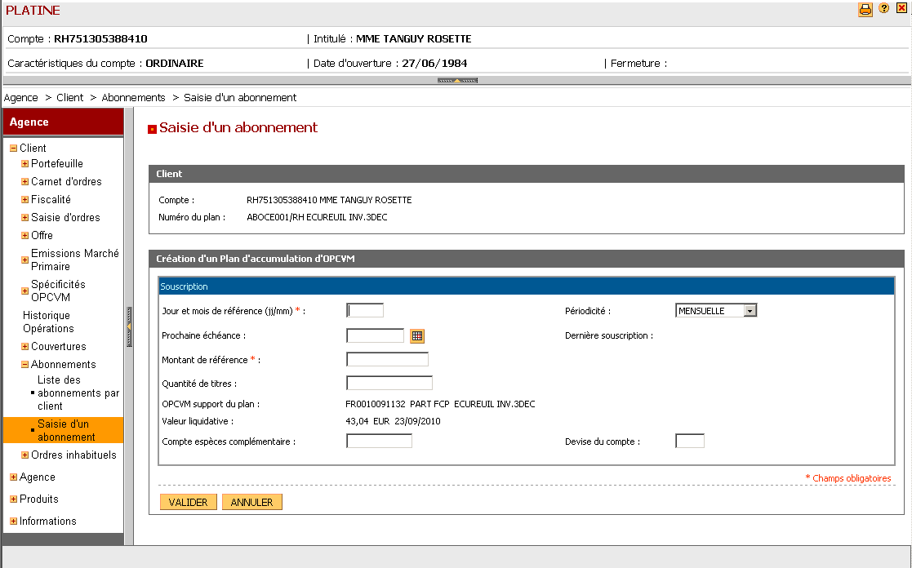
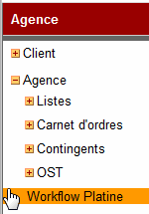
LE WORKFLOW PLATINE
ACCES PRINCIPAL
Accès par la 0234 depuis la synthèse client (ou un écran vide) pour arriver directement sur Platine et le Workflow.
Attention, pas d’accès au workflow si double clic à partir du CTO, PEA ou 37.

Slide 20
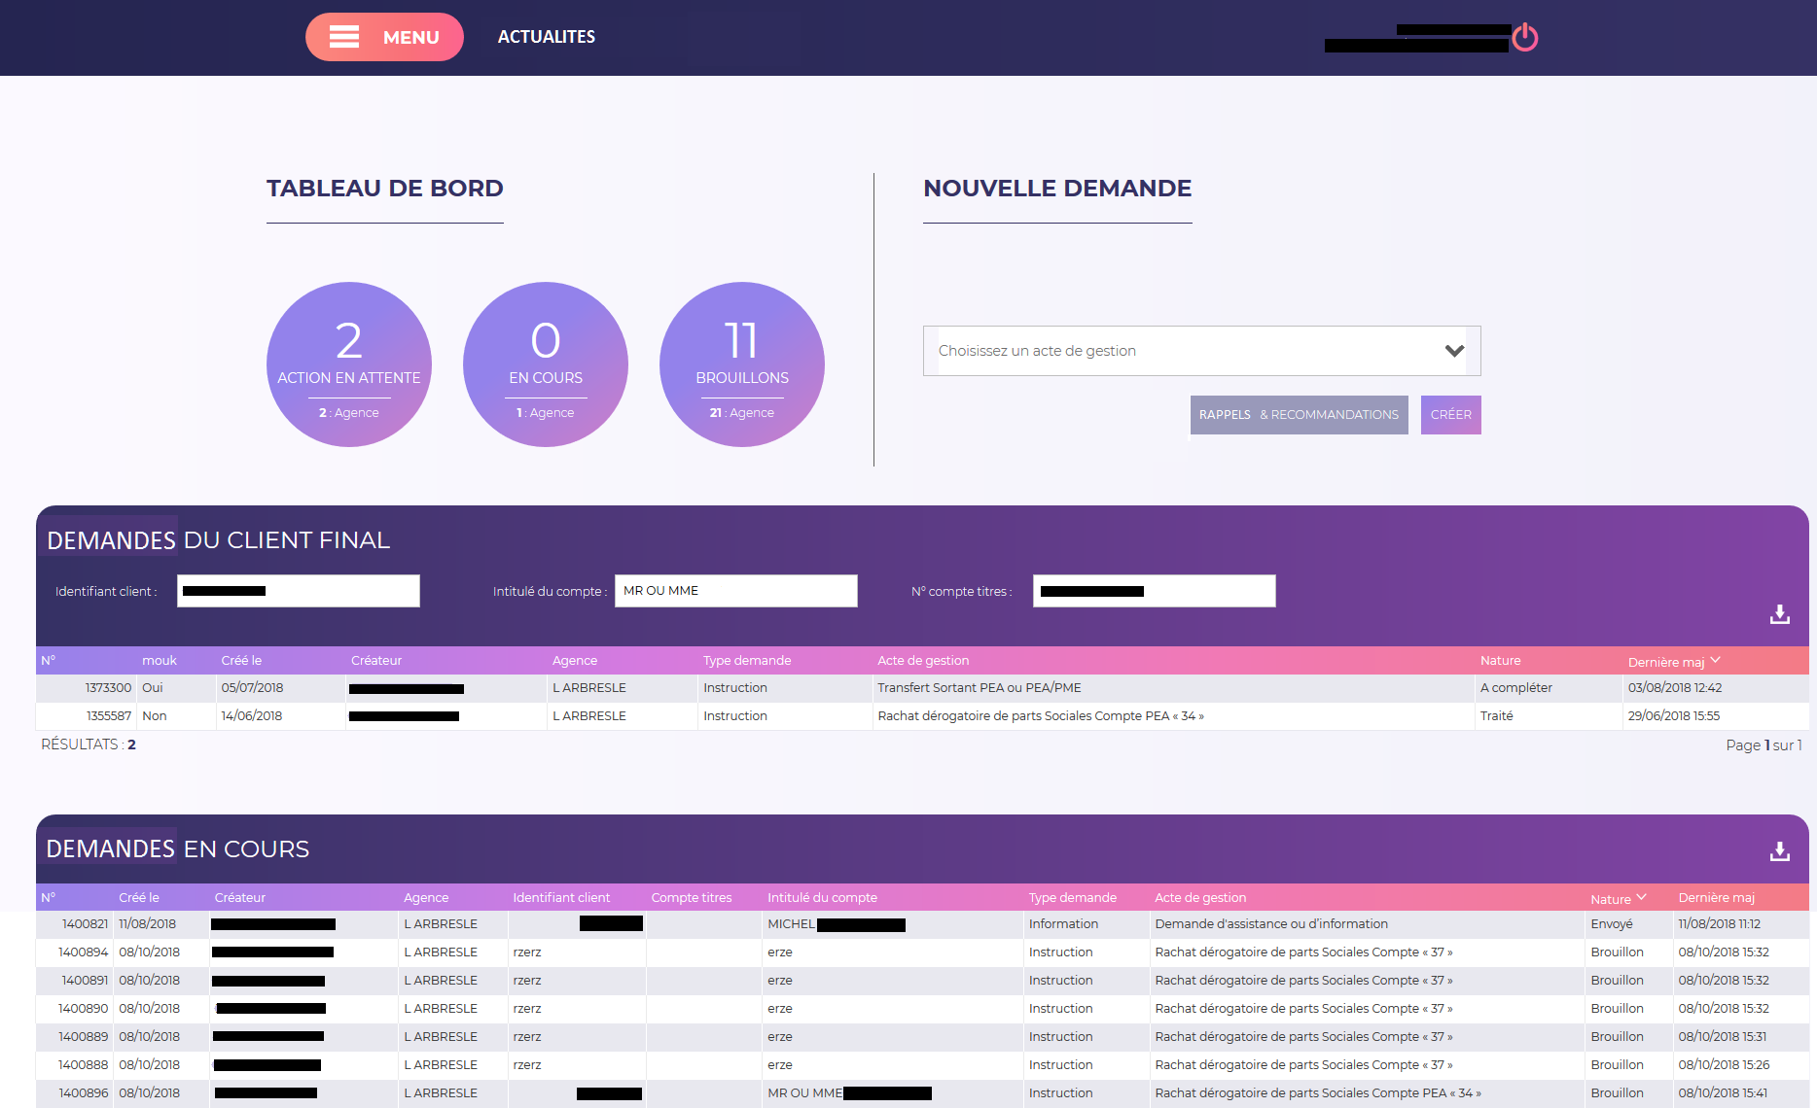
LE WORKFLOW PLATINE
LE TABLEAU DE BORD

Slide 21


LE WORKFLOW PLATINE
LE TUTORIEL
clic

Slide 22
LE WORKFLOW PLATINE
ANNEXE : NOUVEAUX schémas de délégation POUR RACHATS DéROGATOIRES PSO
 | Motifs Statutaires (1) | Motifs Exceptionnels Graves (2)
 | Délégataire | Délégataire
BDD / GP | Directeur d’agence | Directeur de Région
BDR CAF | Responsable de marché | Directeur de CAF
Logement Social | Directeur Logement Social | Directeur Logement Social
Professionnels de l’Immobilier | Directeur Professionnel de l’immobilier | Directeur Professionnel de l’immobilier
Personnes protégés | Responsable marché Personnes protégés | Directeur du développement
Banque digitale | Directeur d’agence | Directeur Groupe Multimédia
Banque du Dirigeant | Middle Office | Directeur Banque du dirigeant

